Slide 1
क्रेन अपरेटरको योग्यता
उठाइने भार र कार्यसञ्चालनको प्रकार |  | 5 टन वा सोभन्दा बढी |  |  |  | 5 टनभन्दा कम
 |  | क्रेन (वायरलेस सहित) | भुइँबाट सञ्चालित क्रेन | भुइँबाट सञ्चालित क्रेन (लोडसँगै हिँड्छ) | टेल्फर
प्रमाणपत्रका प्रकार | क्रेन / डेरिक अपरेटरको इजाजतपत्र (सीमारहित) | ○ | ○ | ○ | ○ | ○
 | भुइँबाट सञ्चालित क्रेन अपरेटरको इजाजतपत्र (सीमित) |  | ○ | ○ | ○ | ○
 | भुइँबाट सञ्चालित क्रेन सम्बन्धी सीप प्रशिक्षण पाठ्यक्रम |  |  | ○ | ○ | ○
 | क्रेन सञ्चालन सम्बन्धी विशेष शिक्षा |  |  |  | ○ | ○

Slide 2
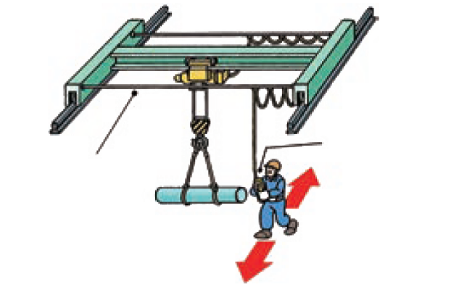
मेसेन्जर वायरमा झुण्डिएको पेन्डेन्ट स्विच
पेन्डेन्ट स्विच
मेसेन्जर वायर
यात्रा गर्दा अपरेटर उठाइएको लोडसँगै सर्नुपर्छ ।

Slide 3
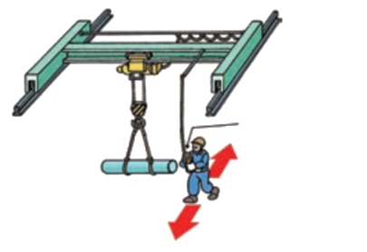
गर्डर जडान गरिएको स्थानमा झुण्डिएको पेन्डेन्ट स्विच
पेन्डेन्ट स्विच
यात्रा गर्दा अपरेटर उठाइएको लोडसँगै सर्नुपर्छ ।

Slide 4
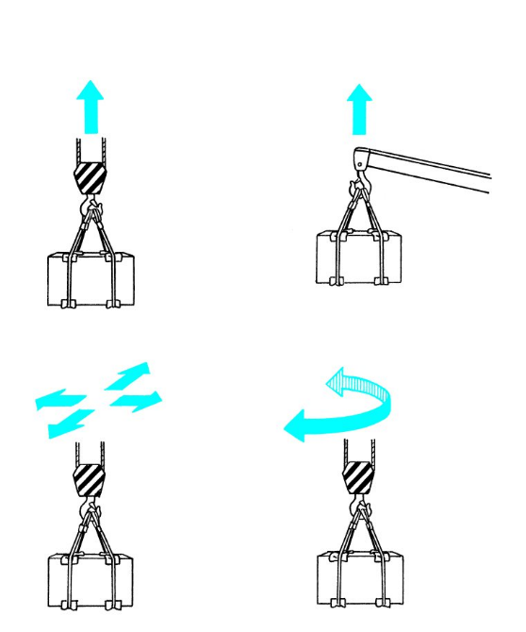
क्रेनको परिभाषा
शक्तिले भार उठाउने
उठाएको भार तेर्सो दिशामा बोक्ने

Slide 5
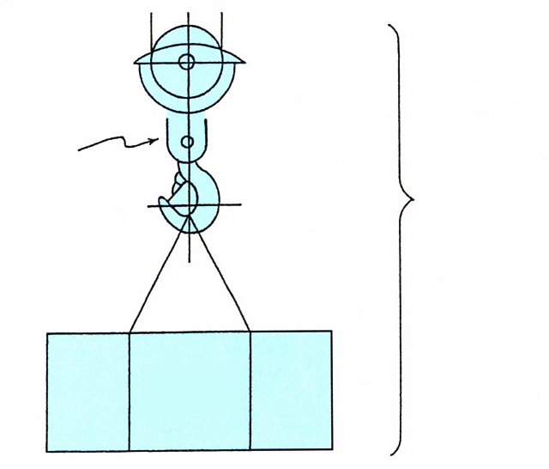
उठाउने भार वा मूल्याङ्कन गरिएको भार
होइस्टिङ एक्सेसरी
उठाइने भार
मूल्याङ्कन गरिएको भार

Slide 6
मूल्याङ्कन गरिएको भार
लोड उठाउन सकिन्छ
होइस्टिङ एक्सेसरीको वजन
उठाइने लोड
मूल्याङ्कन गरिएको भार
अपरेटिङ रेडियस

Slide 7
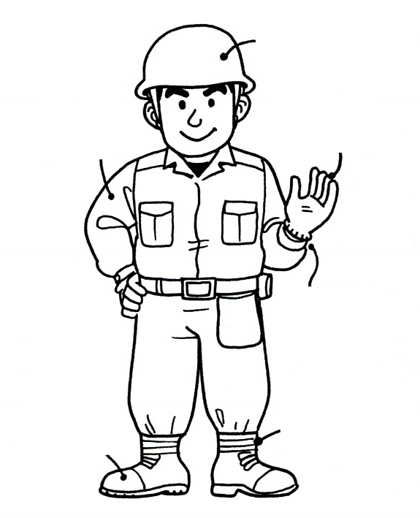
काम गर्ने पोसाक
कडा टोपी
लामो बाहुला भएको ज्याकेट लगाउनुहोस्
काम गर्ने पञ्जा
बाहुलाको टाँक लगाउनुहोस् ।
आफ्नो प्यान्टका मोहोतोहरू कस्नुहोस् ।
सुरक्षात्मक जुत्ता

Slide 8
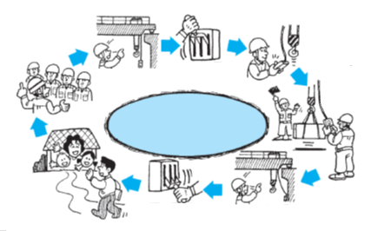
दैनिक कार्य प्रवाह
सुरुपूर्व निरीक्षण
पावर अन (सुचारु) गर्ने
सुरुपूर्व निरीक्षण
सुरु गर्नु अघिको बैठक
(क्रेन चालको पुष्टि)
(स्थिर निरीक्षण)
सुरक्षित कार्यसञ्चालन
भुइँबाट सञ्चालित क्रेनको दैनिक कार्य प्रवाह
पावर अफ (बन्द) गर्ने
काम पूरा भएपछिको निरीक्षण

Slide 9
सुरुपूर्व निरीक्षण
ब्रेकको कार्यसम्पादन
रेलको अवस्था
सुरुपूर्व निरीक्षण
अति धेरै फन्को लाग्न नदिने उपकरण
ट्राभर्सिङ
हिँड्ने (ट्राभलिङ)
उठाउने र तल झार्ने
तार डोरी र चेनहरू फहराउनको लागि मार्गको पुष्टीकरण
पुस बटन स्विचको पुष्टीकरण
हुक सेफ्टी क्याच उपकरण

Slide 10
क्रेनले कसरी काम गरिरहेको छ निरीक्षण गर्नुहोस्
क्रेनले निर्देशन अनुसार काम गरिरहेको छ या छैन
जाँच गर्नुहोस् !

Slide 11
ड्रमको विन्डिङ (घुम्ने) अवस्था
a: उपयुक्त अवस्था
b: अनुपयुक्त अवस्था (असामान्य घुमाइ)

Slide 12
अधिभार निषेध

Slide 13
सुरक्षा उपकरणलाई प्रभावकारी अवस्थामा राख्ने (1)
अधिक घुमाइ रोकथाम सीमा स्विचले काम गर्दैन ।

Slide 14
सुरक्षा उपकरणलाई प्रभावकारी अवस्थामा राख्ने (2)
केही कामदारले टेप प्रयोग गरेर हुक सुरक्षित गर्दछन्
अविश्वसनीय !!

Slide 15
स्टपरमा टक्कर लाग्दैन

Slide 16
निषेधित अपरेशनहरू (कार्य)
निम्न अवस्थाहरूमा कार्यसञ्चालन रोक्नुहोस् ।
1. | अस्पष्ट संकेतहरू
2. | दुई वा बढी संकेतकर्ताहरूबाट संकेत
3. | अयोग्य कामदारहरूद्वारा स्लिङिङ कार्य
 | निर्दिष्ट संकेतकर्ता बाहेक अन्य व्यक्तिबाट संकेत
4. | खतरनाक स्लिङिङ
5. | अधिक मूल्याङ्कन गरिएको भार
6. | जब कामदारहरू लोडमा अल्झिन सक्छन्

Slide 17
क्रेनहरूमा कामदारहरू ओसारपसार गर्न निषेधित छ
क्रेनलाई कुनै कामदार ओसारपसार गर्न वा उठाउन प्रयोग नगर्नुहोस् ।

Slide 18
भार माथि उठाएर छोड्न मनाही छ
लोड उठाएर अपरेटिङ स्थानबाट बाहिर ननिस्किनुहोस् !

Slide 19
असामान्य अवस्था फेला पर्दा अपनाइने उपायहरू
असफलता
खराबी
मर्मत सुपरीवेक्षक

Slide 20
गाइड रोपद्वारा संकर्षण
गाइड रोप नतान्नुहोस् !

Slide 21
दुई-तिर एक-साथ अपरेशनको खतरा
यात्राको दिशा
कार्यसञ्चालन मार्ग
लोड जाने दिशा
ट्राभर्सिङको दिशा

Slide 22
भार उचालेर त्यत्तिकै उभिएर बस्ने
क्रेनलाई सुरक्षा पैदल मार्ग वा काम भइरहेको स्थानमाथि लोड उठाइएको अवस्थामा नरोक्नुहोस् ।
संकेत कुर्नुहोस्
कामको साइट
सुरक्षा पदमार्ग

Slide 23
उल्टो अपरेसन निषेध
उल्टो अपरेसन

Slide 24
निरीक्षणको समयमा स्टार्टअप (सुरु गर्नु) निषेधित छ

Slide 25
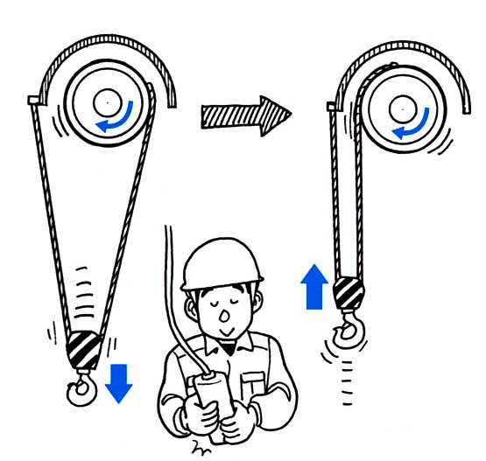
लिफ्टिङ (उठाउन)को लागि तार डोरी उल्टो घुमाउने
यदि कम गर्ने कार्यहरू जारी रहेमा सीमा स्विचलाई कम नगरीकन क्लब ट्रलीहरू सहित फहराउने (होइस्टिङ) तार डोरी विपरित दिशामा घुम्छ ।
सामान्य
उल्टो घुम्ने

Slide 26
स्लिङ्गरहरूका लागि योग्यता हासिल गर्ने
जसले स्लिङिङ सीप प्रशिक्षण पूरा गरेका छन्
सुरक्षित !

Slide 27
स्लिङ कोण
सकेसम्म 60 डिग्री भित्र भए राम्रो
(अधिकतम 90 डिग्री)

Slide 28
खाली गर्न पर्याप्त दूरी कायम राख्नुहोस्
स्विङिङ लोडबाट पर्याप्त दूरी कायम राख्नुहोस् ।

Slide 29
लोडलाई तेर्सो दिशामा तान्ने र नदेखीकन उठाउने कार्य निषेध गरिएको छ

Slide 30
लोडलाई तिब्र गतिमा उठाउन मनाही छ
स्लिङ तार डोरी कसिएपछि एक पटक उठाउने कार्य रोक्नुहोस् ।

Slide 31
डोरीको अवस्था जाँच गर्ने
स्लिङ तार डोरीको नुजिङ
गाइड रोप
लोड भताभुङ्ग हुने

Slide 32
अनलोडिङ गर्ने स्थान जाँच गर्ने

Slide 33
क्रेनले स्लिङ तार डोरी बाहिर तान्न निषेध गरिएको छ
स्लिङ तार डोरीलाई क्रेनको फहराउने (होइस्टिङ) चालद्वारा लोडको मुनिबाट कहिल्यै बाहिर नतान्नुहोस् ।

Slide 34
स्विङिङ हुकलाई उठाउन मनाही छ
होइस्ट ड्रम
अनियमित वाइण्डिङ

Slide 35
पेन्डेन्ट स्विच ह्यान्डल गर्ने
यसलाई माथि तान्दा पेन्डेन्ट स्विच रिलीज नगर्नुहोस् ।

Slide 36
हुकको स्थान
COG बाहिर छ !
लोड मच्चिनेछ !

Slide 37
एन्टी-स्विङ अपरेसन
एन्टी-स्विङ अपरेसन

Slide 38
नियमित चेकजाँच
समस्या !
विफलताको लक्षण

Slide 39
असामान्य अवस्थामा रोकिने
विद्युत आपूर्ति स्विच बन्द गर्नुहोस् ।

Slide 40
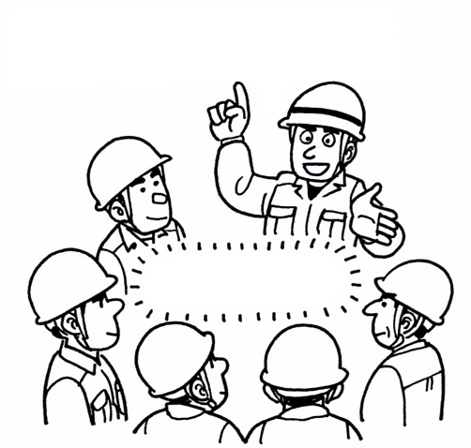
पूर्वतयारी
निरीक्षणको लागि पूर्वतयारी
पूर्वतयारी

Slide 41
मौसम जानकारी जाँच गर्ने
मौसम जानकारीअनुसार तिब्र हावा चल्ने अपेक्षा गरिएको छ

Slide 42
वर्षाको कारण कार्यसञ्चालन रोक्ने
वर्षा हुन लागेको छ, बन्द गरौँ ।

Slide 43
इलेक्ट्रिक शक (विद्युतीय झड्का) को कारण खतरा
करेन्ट प्रवाहको अवधि
बडी करेन्ट
टिपोटहरू
AC-1: अनुभूति गर्नु सम्भव छ तर सामान्यतया कुनै 'चकित भएको' प्रतिक्रिया छैन ।
AC-2: अनुभूति र स्वचालित मांसपेशीय सङ्कुचन हुन सक्छ तर प्रायः कुनै हानिकारक विघुतीय शारीरिक प्रभावहरू हुँदैन ।
AC-3: कडा स्वचालित मांसपेशीय सङ्कुचन । सास फेर्न गाह्रो । मुटुको कार्यमा उल्टो गडबडी । सामान्यतया कुनै अङ्गमा क्षति पुग्ने अपेक्षा गरिँदैन ।
AC-4: रोगजन्य शारीरिक प्रभाव पर्न सक्छन्, जस्तै, हृदयघात, अचानक श्वासप्रश्वास रोकिने र जलन हुने वा अन्य सेलुलर (कोशीय) क्षति ।
भेन्ट्रिकुलर फाइब्रिलेसनको सम्भावना जुन करेन्टको परिमाण र समयसँगै बढ्दै जान्छ ।
AC-4.1: लगभग 5% सम्म भेन्ट्रिकुलर फाइब्रिलेसनको सम्भावना ।
AC-4.2: लगभग 50 % सम्म भेन्ट्रिकुलर फाइब्रिलेसनको सम्भावना
AC-4.3: भेन्ट्रिकुलर फाइब्रिलेसनको सम्भावना 50% भन्दा बढी हुन्छ ।

Slide 44
म्याग्निच्युड र बलको बाहु बीचको सम्बन्ध

Slide 45
उत्तोलनको मुमेन्ट
फलक्रम

Slide 46
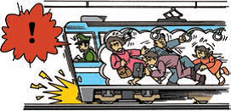
इनर्सिया

Slide 47
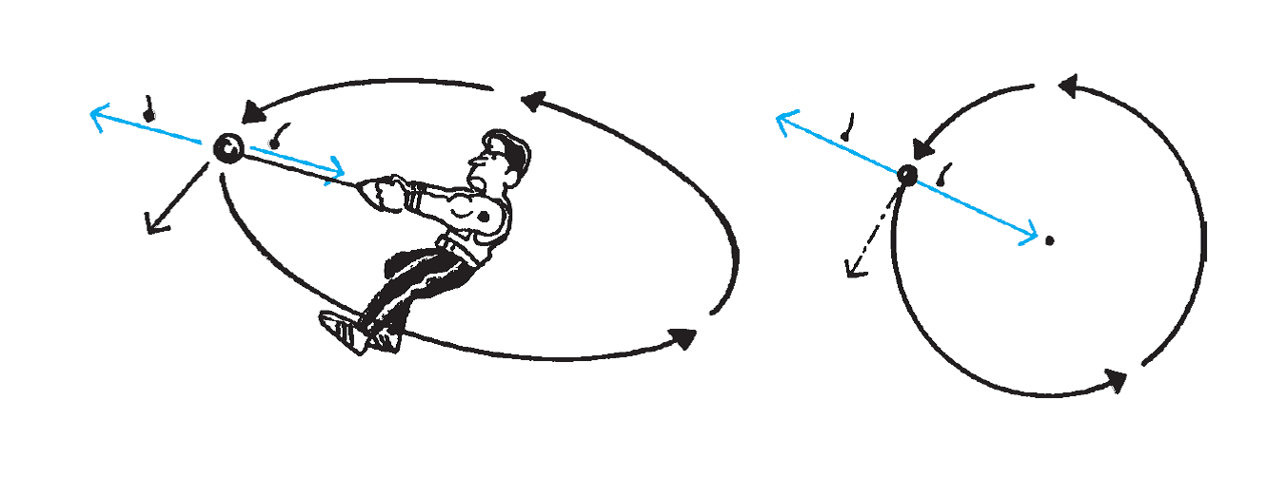
सेन्ट्रिपेटल र सेन्ट्रिफ्युगल (केन्द्रापसारक) फोर्सहरू
केन्द्रापसारक बल
केन्द्रापसारक बल
केन्द्रीकरण बल
केन्द्रीकरण बल
केन्द्र
स्पर्शरेखीय दिशा
स्पर्शरेखीय दिशा

Slide 48
केन्द्रापसारक बलको कारणले उचालिएको भारको बाहिरतर्फको चाल र अपरेटिङ रेडियसमा आउने परिवर्तन
स्लिविङ गर्नु अघि अपरेटिङ रेडियस
स्लिविङ गरिरहेको समयमा अपरेटिङ रेडियस

Slide 49
चलायमान घिर्नी

Slide 50
स्लिङ तार डोरीको तनाव
m: भारको वजन (t)
Fw: 9.8 x m (kN)
F₁, F₂: स्लिङ तार डोरीको तनाव (kN)
F: संयुक्त परिणाम बल (kN)
F = Fw
P: स्लिङ तार डोरीलाई भित्रतर्फ तान्ने बल (kN)
स्लिङ कोण
स्लिङ तार डोरी

